Slide 1
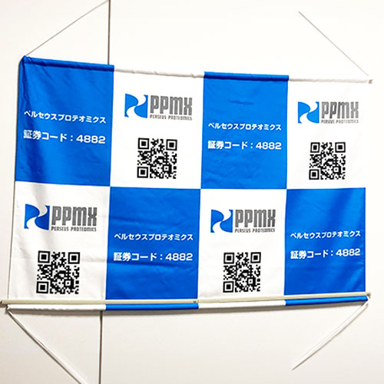
【提案書】
オリジナルタペストリー（A3サイズ以上）
特徴
フルカラーでアニメやゲームのキャラクターを色鮮やかにプリントできる、A3サイズ以上の特大タペストリーです。大きくてインパクトがあるので、イベント会場や展示会の装飾に最適です。
納期
納期スペース
仕様
素材：ポリエステル
サイズ：A3サイズ以上
包装：個別袋入れ
備考：印刷：昇華転写
お見積
お見積りスペース

